Slide 1
นโยบายการดำเนินการควบคุมโรคและภัยสุขภาพ
เขตสุขภาพที่ 11
โดย ดร.นายแพทย์ พิทักษ์พล บุณยมาลิก
ผู้ตรวจราชการกระทรวงสาธารณสุข

Slide 2

การขับเคลื่อนงาน PP&P Excellent เขตสุขภาพที่ 11
“คณะทำงานพัฒนาคุณภาพระบบส่งเสริมสุขภาพป้องกันและควบคุมโรค”
CPPO

Slide 3
แผนขับเคลื่อนPP Excellence ปี2562
CPPO
ระบบประกันคุณภาพPP
ปัญหาในระบบ PP&P
Health System
สร้าง นำ ซ่อม อ่อนแอ
แออัด คนไข้ล้น รพ.
ภาคีจัดการสุขภาพ
ขาด กบก.ทำแผนที่มีประสิทธิภาพ
ปชช.
SELF CARE HEALTH LITERACY
กบก.ขับเคลื่อน HAPPEN ไม่ชัดเจน
ประชานิยม จัดการให้ชุมชน/ท้องถิ่น
กำลังคนไม่พอ เรียกร้องค่าตอบแทน ขยายอาคาร เครื่องมือ
ค่าใช้จ่ายในระบบสุขภาพไม่พอ
PHB
ท้องถิ่น มาตรฐานจัดการสุขภาพชุมชน
รร.ส่งเสริมสุขภาพ
DHB
NST Model
PHB กำหนดนโยบาย
ส่งต่อ สู่ สสอ. รพช. DHB
สธ. Operation Package : เน้นบทบาท จว./สสอ. : PICR
พื้นที่ทำแผนปฎิบัติการ นโยบาย 10 ประเด็น +ะ ปัญหาพื้นที่
10 Road Map 11 Action Plan ปี 2561
Result
Outcome : อัตราผู้ป่วย
ใน รพ. ลดลง 10%
Output : KPI สธ.
IMPACT : อัตราป่วย ตาย ลดลง

Slide 4
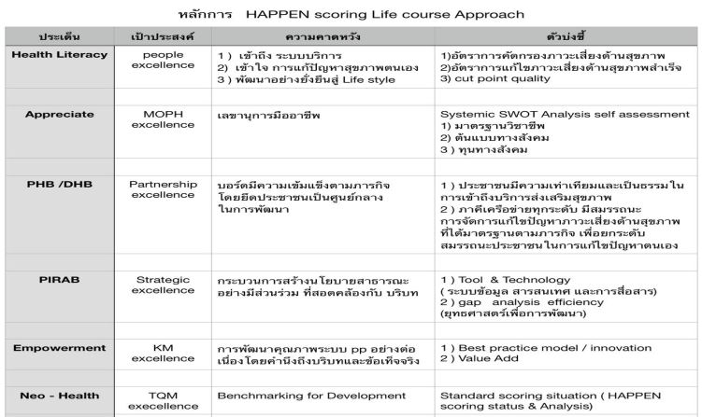

Slide 5
ประเด็นขับเคลื่อนงานควบคุมป้องกันโรคและภัยสุขภาพเขตสุขภาพที่ 11
โรคไม่ติดต่อ
การบาดเจ็บจากการจราจรทางถนน
การบังคับใช้กฎหมายยาสูบ แอลกอฮอล์
สถานการณ์หมอกควัน
สารเคมีในเกษตรกร

Slide 6
โรคไม่ติดต่อ
1. มาตรการขับเคลื่อนนโยบาย
และสร้างพันธมิตร
และความร่วมมือ
2. มาตรการส่งเสริมสุขภาพ
และลดความเสี่ยง
3. มาตรการเสริมสมรรถนะ
ของระบบบริการสุขภาพ
4. มาตรการเฝ้าระวัง
และติดตามประเมินผล

Slide 7
การบาดเจ็บจากการจราจรทางถนน
1. ขับเคลื่อนการดำเนินงานระดับอำเภอผ่านกลไก พชอ. และ ศปถ. อำเภอ
โดยใช้เนวทาง D-RTI
2. ตรวจแอลกอฮอล์ในเลือดผู้ขับขี่ที่บาดเจ็บหรือเสียชีวิตจาก RTI ตลอดปี
3. เร่งรัดการจัดทำข้อมูลระดับจังหวัดเพื่อให้เกิดการนำข้อมูลมาวิเคราะห์ปัญหาและประเมินผล

Slide 8
บังคับใช้กฎหมายยาสูบและเครื่องดี่มแอลกอฮอล์
ขับเคลื่อนกลไกการดำเนินงานควบคุมยาสูบและเครื่องดื่มแอลกอฮอล์ระดับจังหวัดโดยคณะกรรมการระดับจังหวัดและอนุกรรมการระดับอำเภอ
สนับสนุนการดำเนินงานสถานศึกษาปลอดบุหรี่และเครื่องดื่มแอลกอฮอล์
บังคับใช้กฎหมายและการทำสิ่งแวดล้อมให้ปลอดบุหรี่และสุรา
ช่วยให้ผู้เสพ ผู้ดื่ม เลิกสูบ เลิกดื่ม
พัฒนามาตรการชุมชนเพื่อควบคุมยาสูบและเครื่องดื่มแอลกอฮอล์

Slide 10
สารเคมีในเกษตรกร
สร้างความตระหนักแก่เกษตรกร ( Key message : อ่าน ใส่ ถอด ทิ้ง ปลอดภัยจากสารเคมีกำจัดศัตรูพืช )
สร้างการมีส่วนร่วมของเครือข่ายผู้มีส่วนได้ส่วนเสีย เพื่อลดการใช้สารเคมีกำจัดศัตรูพืช
บังคับใช้กฎหมายและการทำสิ่งแวดล้อมให้ปลอดบุหรี่และสุรา
พัฒนาการจัดบริการอาชีวอนามัยของหน่วยบริการสาธารณสุข

Slide 11
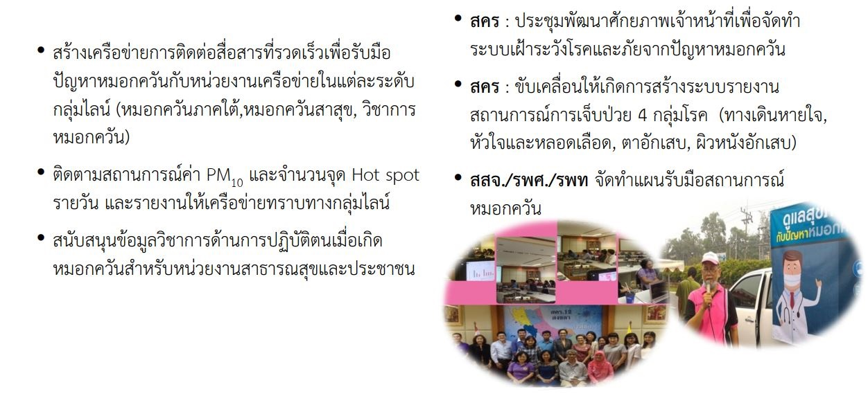
หมอกควัน

